Slide 1
8.趋势自动投资方法
Spring 2022
Instructor: Prof. Wang Xiaolong
Harbin Institute of Technology, Shenzhen)

Slide 2
Course Outline
8.1 双均线趋势策略
8.2 回归趋势策略

Slide 3
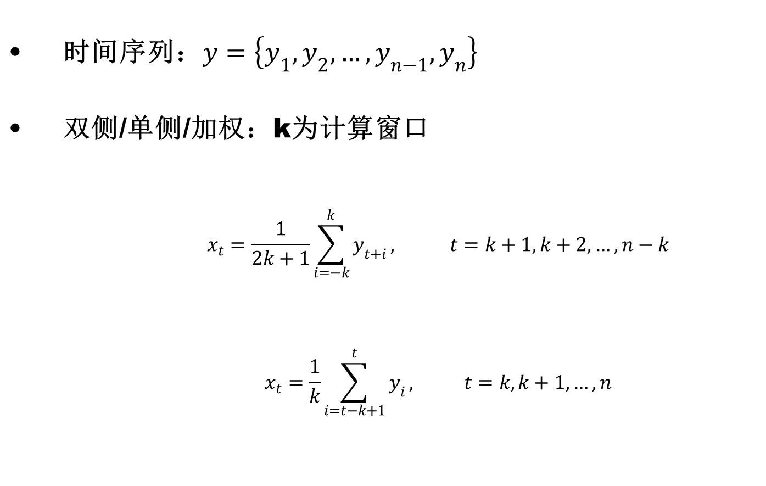
移动平均

Slide 4
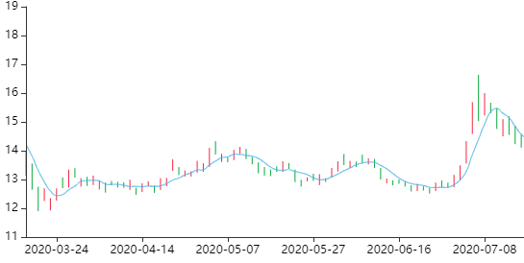
移动平均线
选好一种移动平均的计算方法，对给定的时间序列依次计算得到移动平均序列，在图表中依次连接就形成了移动平均线，一般与股价走势线一起使用。通常使用收盘价格时间序列。

Slide 5
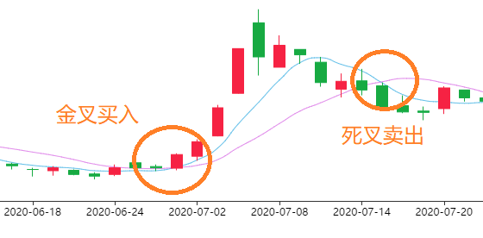
双均线基本思路
移动平均方法得到的序列在一定程度上可以反映序列的趋势。较长的窗口反映较长的趋势，较短的窗口反映的是短期趋势。
证券价格波动起伏牛熊交替场景，牛市必要条件：较短均线上穿较长均线的情形，熊市必要条件：较短均线下穿较长均线

Slide 6
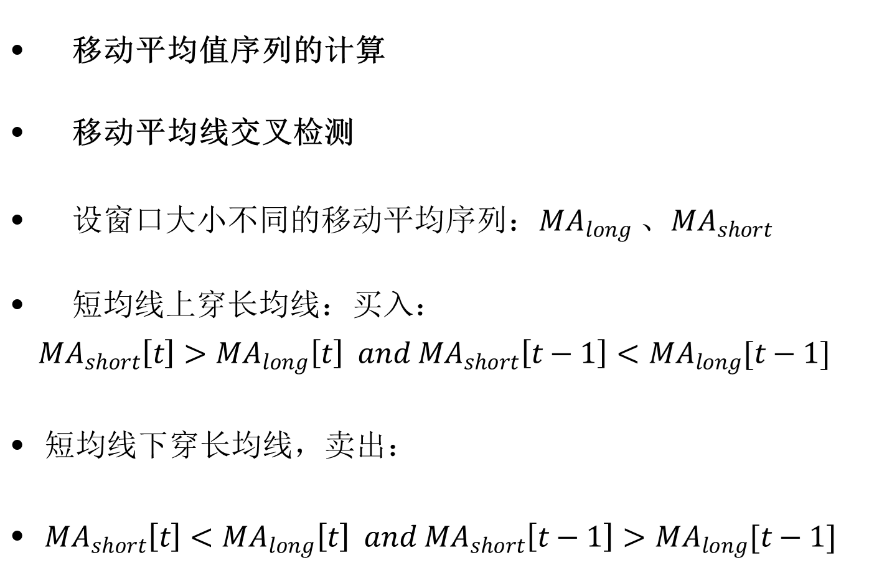
算法实现

Slide 7
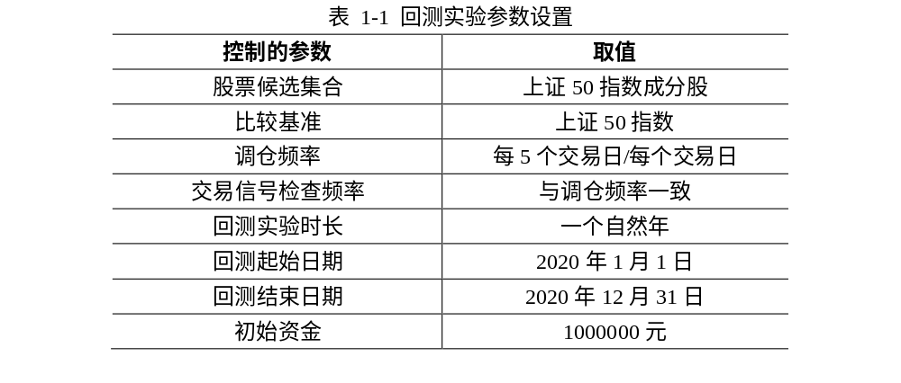
示例
上证50

Slide 8
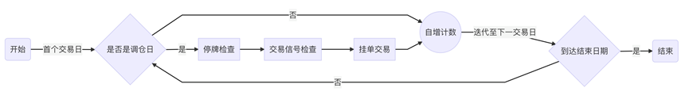
流程
卖出规则：持仓集合中符合条件的股票
买入规则：等量买入符合条件的股票
流程：

Slide 9
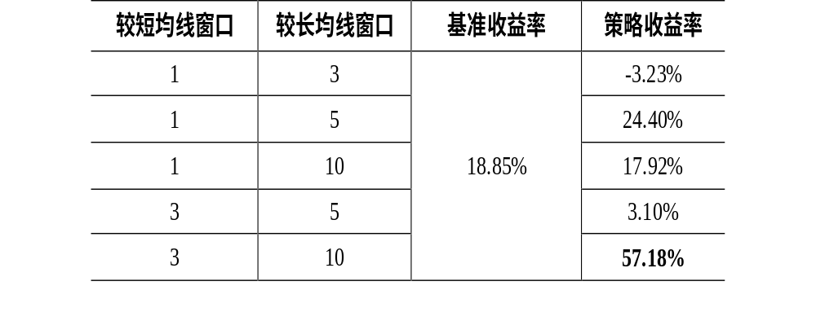
实验结果
表 1 不同窗口大小的短均线组合策略收益率对比

Slide 10
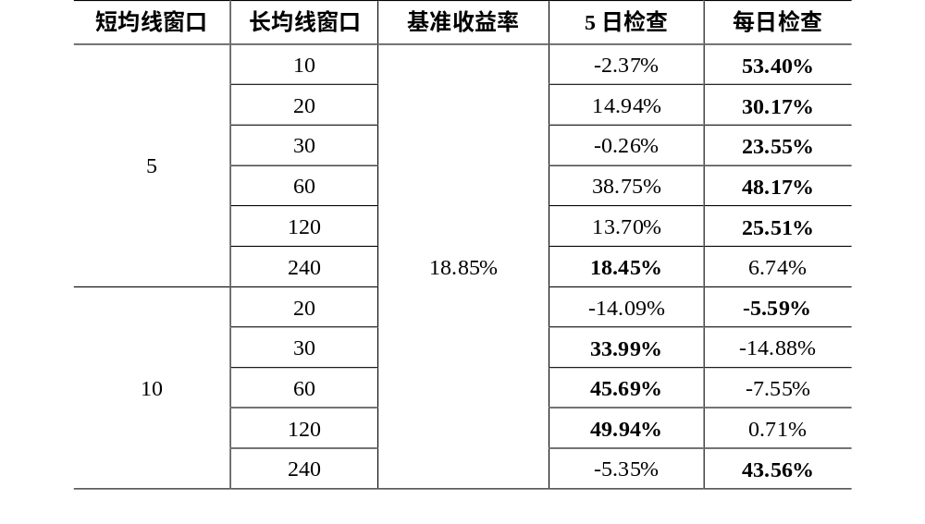
实验结果
表2 不同窗口大小的均线组合策略收益率对比

Slide 11
问题：
上述应用场景仅考虑了牛市的一段时间，熊市？无趋势？有待于更多的验证和概率计算
双均线策略：牛市或熊市趋势的必要条件，往往需要结合其他策略（价值投资、博弈投资等）综合判断来提升决策准确的概率。
双均线：追涨杀跌！回归：高抛低吸

